Slide 1
Document Processing

Slide 2
Definisi
Serangkaian aktivitas untuk membaca, memvalidasi, memanipulasi, menyimpan, dan menghasilkan kembali dokumen digital dalam format tertentu, misalnya XML, JSON, HTML, atau PDF

Slide 3
Peran Document Processing
Pertukaran data antar sistem
Penyimpanan data semi-terstruktur
Konfigurasi dan metadata
Migrasi dan interoperabilitas

Slide 4
Siklus
Document Processing
Parsing
Validasi
Manipulasi & Query
Transformasi
Serialisasi

Slide 5
Siklus
Document Processing
Parsing → Membaca dokumen (misalnya XML) menjadi struktur data di memori.
Validasi → Mengecek apakah struktur dokumen sudah sesuai aturan (schema/DTD).
Manipulasi & Query → Mengambil sebagian data, memodifikasi isi, menghapus node, dsb.
Transformasi → Mengubah satu format ke format lain, misalnya XML → JSON, XML → HTML.
Serialisasi → Menyimpan kembali ke file / mengirimkan melalui jaringan dalam format teks XML.

Slide 6
XML Fundamental

Slide 7
Apa itu XML?
XML (eXtensible Markup Language) adalah bahasa markup yang dirancang untuk menyimpan dan bertukar data secara terstruktur
XML fokus pada data, bukan pada tampilan

Slide 8
Karakteristik utama XML
Self-describing: struktur data bisa dipahami dari nama tag.
Extensible: pengembang bebas membuat tag sesuai kebutuhan domain.
Berbasis pohon: satu root di atas, dengan elemen-elemen anak di bawahnya.
Dapat dibaca mesin dan manusia.

Slide 9
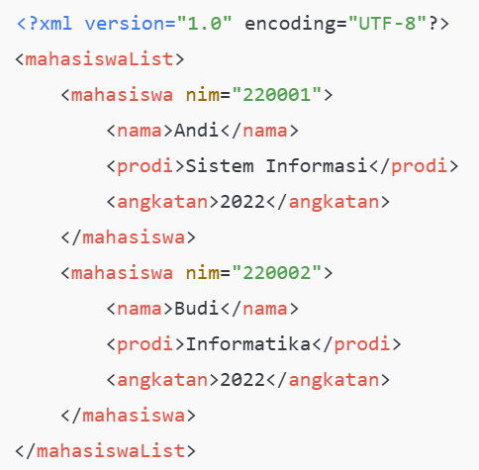
Contoh XML sederhana
prolog
root element
Text content
Element/tag
attribute <mahasiswa>

Slide 10
Komponen XML
Prolog → Baris pertama yang mendefinisikan versi XML dan encoding (biasanya UTF-8)
Root Element → Elemen paling luar yang membungkus semua elemen lain (<mahasiswaList> ... </mahasiswaList>). XML wajib memiliki tepat satu root element.
Element/tag → Blok pembangun utama (contoh: <judul>...</judul>). Tag pembuka dan penutup harus sama persis (case-sensitive)
Attribute: Informasi tambahan yang melekat pada tag pembuka (contoh: nim="220001")
Text Content → Data aktual di antara tag (contoh: Andi, Sistem Informasi).

Slide 11
Aturan Well-Formed XML
Memiliki satu dan hanya satu root element
Setiap elemen memiliki tag pembuka dan penutup
Tag ter-nesting dengan benar, tidak saling “silang”
  Salah: <b><i>Teks</b></i>
  Benar: <b><i>Teks</i></b>
XML case-sensitive: <Mahasiswa> ≠ <mahasiswa>
Nilai atribut diapit tanda kutip: <mahasiswa nim="220001">
Karakter khusus (misalnya &, <, >) harus di-escape ketika muncul di teks:
  & diganti &amp;
  < diganti &lt;
  > diganti &gt;

Slide 12
DTD (Document Type Definition)
Dokumen yang berisi aturan “boleh apa saja dan urutannya bagaimana” di dalam file XML, sehingga XML bisa dicek apakah strukturnya sudah sesuai standar yang disepakati.

Slide 13
DTD menjelaskan
Elemen apa saja yang ada, misalnya: mahasiswaList, mahasiswa, nama, prodi, Angkatan
Urutan dan komposisi elemen:
  Misalnya: di dalam <mahasiswa> harus ada tiga elemen berurutan: (nama, prodi, angkatan)
Atribut apa saja, misalnya: elemen <mahasiswa> harus punya atribut nim
Jenis isi elemen:
  #PCDATA = isinya teks biasa (string)
  EMPTY = tidak punya isi
  ANY = bebas (kurang ketat)

Slide 14
Letak DTD
Internal DTD (di dalam file XML yang sama)
External DTD (dipisah ke file .dtd)

Slide 15
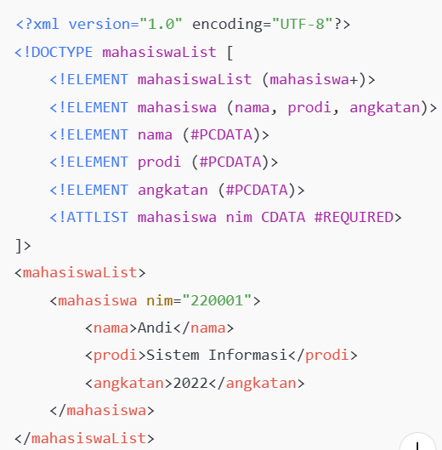
Internal DTD

Slide 16
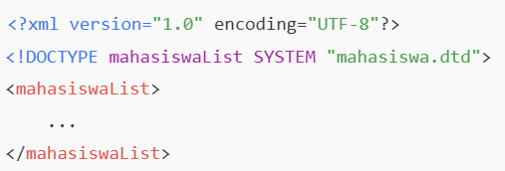
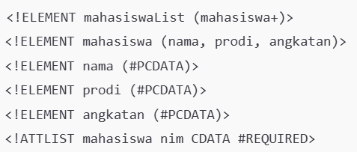
External DTD
File XML
Isi file mahasiswa.dtd

Slide 17
Membaca aturan DTD
<!ELEMENT mahasiswaList (mahasiswa+)>
Ada elemen mahasiswaList,
Di dalamnya boleh ada satu atau lebih mahasiswa(tanda + = minimal 1 kali)
<!ELEMENT mahasiswa (nama, prodi, angkatan)>
Di dalam <mahasiswa> harus ada 3 elemen berurutan:
  <nama>
  <prodi>
  <angkatan>

Slide 18
Membaca aturan DTD
<!ELEMENT nama (#PCDATA)>
Elemen <nama> isinya teks biasa
(bukan elemen lagi di dalamnya)
<!ATTLIST mahasiswa nim CDATA #REQUIRED>
Elemen <mahasiswa> punya atribut nim,
Tipe datanya CDATA (teks),
#REQUIRED = wajib ada; kalau hilang → XML dianggap tidak valid.

Slide 19
Simbol penting di DTD
? → boleh ada atau tidak, maksimal 1 kali. Contoh: (telp?) Artinya nomor telp opsional
* → boleh tidak ada, boleh banyak kali. Contoh: (telepon*) Artinya 0 atau lebih telepon
+ → minimal 1 kali, bisa banyak. Contoh: (mahasiswa+)
Artinya harus ada setidaknya satu mahasiswa
, → urutan harus sesuai (nama, prodi, angkatan)
Artinya harus muncul dalam urutan itu
| → pilihan salah satu
(laki | perempuan)
Artinya isinya harus laki atau perempuan saja (kalau dipakai untuk enum)

Slide 20
Kelebihan dan kekurangan DTD
Kelebihan
Sintaks relatif sederhana dan ringkas
Cocok untuk belajar struktur XML dasar
Mudah dibaca untuk kasus sederhana (contoh mahasiswa, produk).
Kekurangan
Tipe data hanya #PCDATA, CDATA, dsb dan tidak ada integer/float/date yang ketat
Tidak mendukung namespace dengan baik.

Slide 21
XML Schema
(XSD)
XML Schema mendeskripsikan struktur dokumen XML, sama seperti halnya DTD
XSD mendukung tipe data (integer, date, dsb) dan constraint lainnya
Banyak dipakai di lingkungan enterprise dan web service

Slide 22
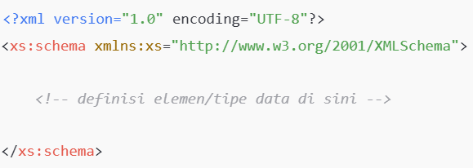
Struktur dasar XSD
XSD adalah file XML juga. Pola dasarnya:
xs:schema = root XSD
xmlns:xs="http://www.w3.org/2001/XMLSchema" = deklarasi namespace standar untuk XSD
(prefiks xs bisa juga xsd, sama saja fungsinya)

Slide 23
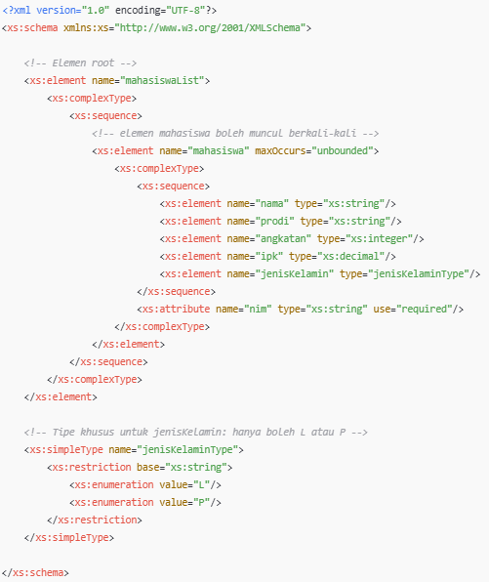
Contoh XSD lengkap untuk XML mahasiswa

Slide 24
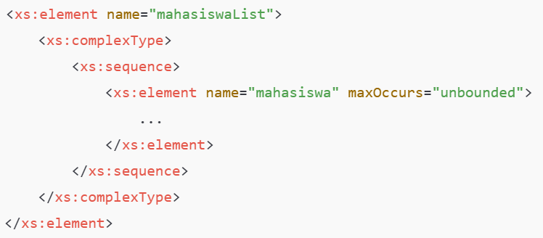
Elemen root dan sequence
Dokumen XML harus punya elemen root bernama <mahasiswaList>
Di dalamnya ada urutan (xs:sequence) yang berisi elemen <mahasiswa>
maxOccurs="unbounded" = boleh muncul sebanyak apa pun (0, 1, 2, ...)
  Jika minimal 1, tambahkan minOccurs="1“
  opsional: minOccurs="0"

Slide 25
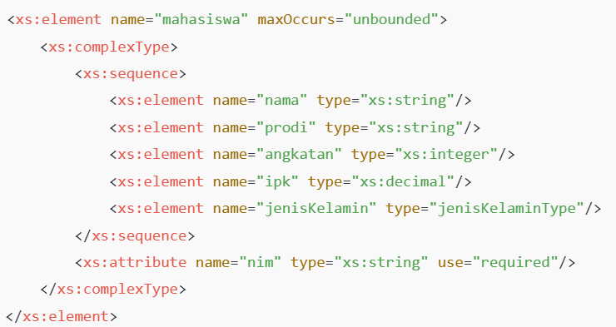
Elemen mahasiswa sebagai complexType
xs:complexType → elemen ini punya anak elemen dan/atau atribut.
xs:sequence → anak-anaknya harus muncul dalam urutan:
  <nama>
  <prodi>
  <angkatan>
  <ipk>
  <jenisKelamin>

Slide 26
Elemen mahasiswa sebagai complexType
type="xs:string" → isinya teks biasa.
type="xs:integer" → harus bilangan bulat (contoh: 2022).
type="xs:decimal" → bilangan desimal (contoh: 3.45).

Slide 27
Elemen mahasiswa sebagai complexType
Atribut nim:
<xs:attribute name="nim" type="xs:string" use="required"/>
  name="nim" → nama atribut.
  type="xs:string" → teks
  use="required" → wajib ada di setiap <mahasiswa>
tanpa atribut nim, maka tidak valid terhadap XSD.

Slide 28
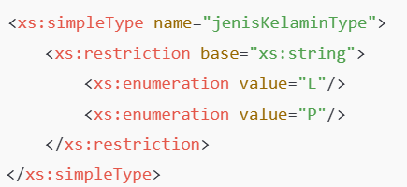
Membuat tipe khusus (simpleType + restriction)
Membuat tipe baru bernama jenisKelaminType berbasis xs:string tapi dibatasi hanya boleh punya dua nilai "L“ dan "P"

Slide 29
DTD vs XSD
Aspek | DTD | XSD
Bentuk file | Sintaks khusus, bukan XML | File XML juga (mudah di-parse)
Tipe data | Sangat terbatas | Banyak tipe (string, int, date, dll)
Constraint nilai | Hampir tidak ada | Bisa min/max, enum, pola (regex), dll
Dukungan namespace | Lemah | Kuat
Kompleksitas | Lebih sederhana | Lebih kaya, tapi sedikit lebih rumit

Slide 30
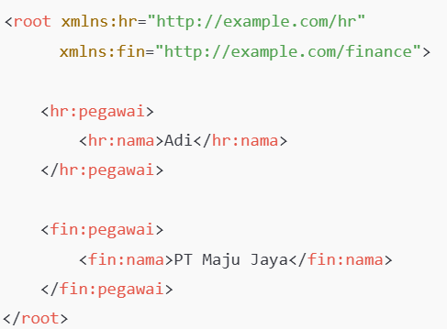
Namespace XML
Ketika menggabungkan dokumen dari sumber berbeda, namespace mencegah benturan nama elemen
Prefix hr dan fin menandai bahwa kedua pegawai berasal dari domain/ruang nama yang berbeda.

